Slide 1

conforme
al corazón de
Dios
un estudio de David

Slide 2
La batalla de Ela
La ruta de Saúl y su ejército desde Guibeá hacia el valle de Ela
La ruta de David desde Belén hacia el campamento israelita
Las rutas de los israelitas al perseguir a los filisteos que huían
Ajalón
Guibeá
Ecrón
FILISTEA
Jerusalén
Azeca
Gat
Saaraim
Belén
EFES DAMIM
VALLE DE ELA
Soco
MAR MUERTO

Slide 3
MIEDO
la reacción de Israel ante el campeón filisteo
DUDA
cómo se sentía Israel en cuanto a David
VALOR
el resultado de la confianza de David
en el SEÑOR

Slide 4
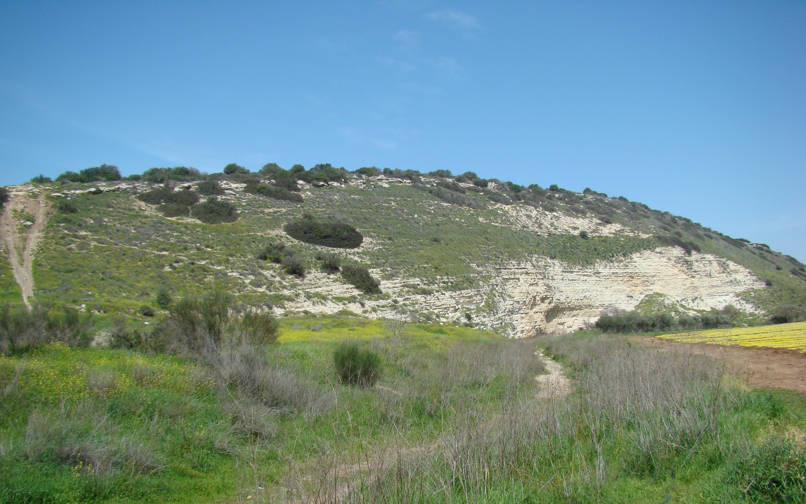
Courtesy of Leon Mauldin

Slide 5
EL MIEDO
sigue siendo un problema
EL VALOR
viene al saber QUIÉN está con nosotros
ASÍ QUE NOS LEVANTAMOS Y LUCHAMOS…

